Slide 1

PROJETOS EM DESENVOLVIMENTO TECNOLÓGICO E INOVAÇÃO EM ENGENHARIA DE SOFTWARE II
Prof. Me. Claudio Paiva
ES

Slide 2
FIGURAS, QUADROS E TABELAS

Slide 3








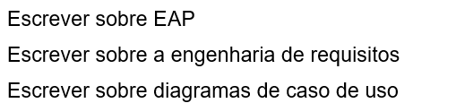
Comentários sobre definição de Tarefas para o Backlog
Tarefas muito genéricas
Boas definições de Tarefas

Slide 4

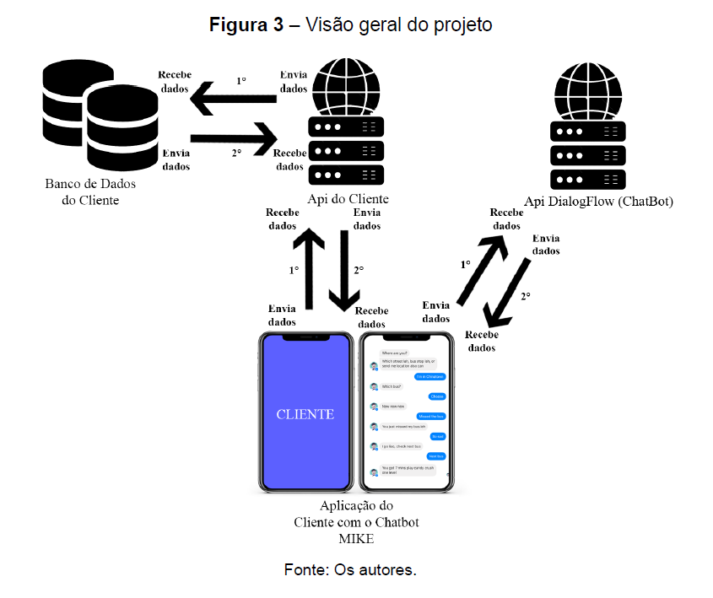
Figuras devem ter indicação de Título e Fonte
A numeração deve ser sequencial para Figuras em todo o artigo.
Inserir corretamente a Fonte da Figura e lembre-se de acrescentar nas Referências quando não for autoria própria.

Slide 5

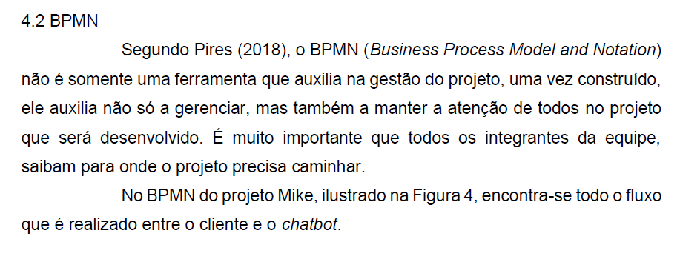
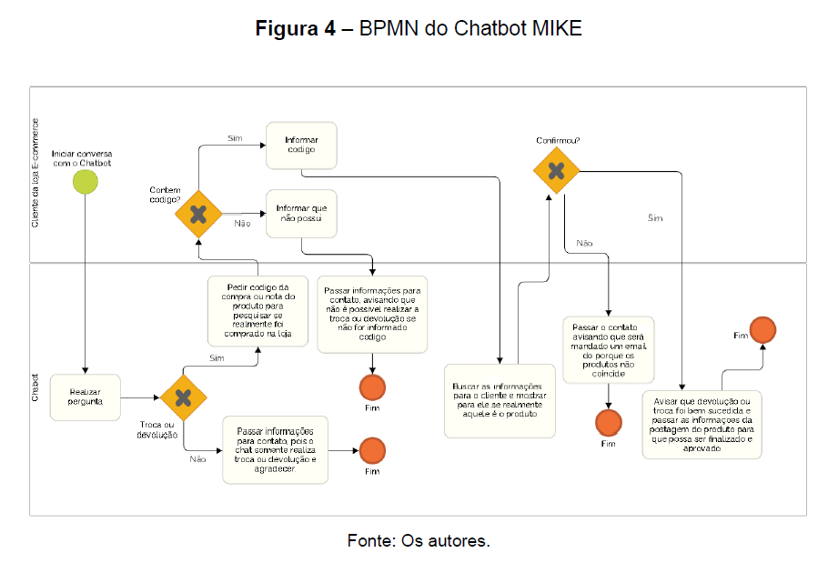
Figuras devem ser apresentadas no texto com antecedência
As Figuras devem ser “chamadas” no texto antes de se apresentarem no trabalho.

Slide 6


Figuras devem ter qualidade para visualização
As Figuras devem ter qualidade suficiente para serem vistas ao aplicar “zoom” no texto.

Slide 7
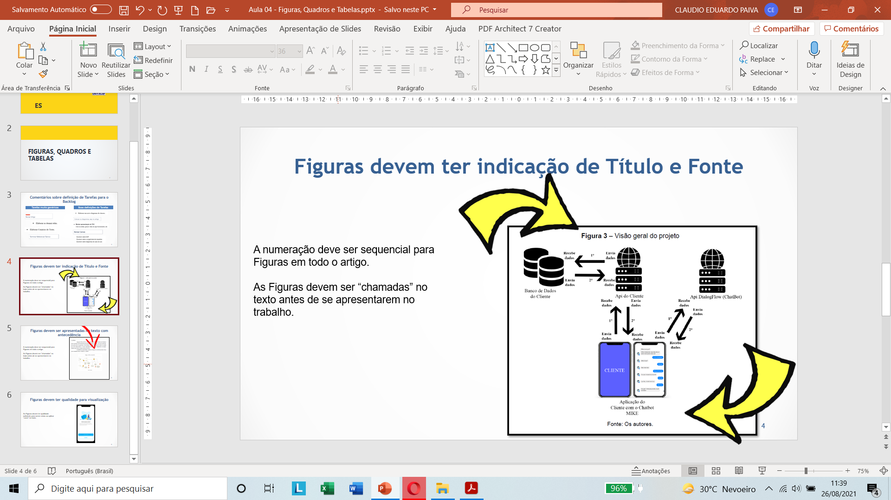
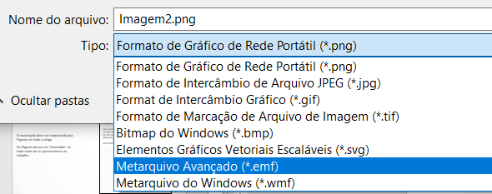
Salvar Figuras com qualidade pelo Power Point!
Faça seu "Print“
Cole no Power Point
Botão direito – Salvar como imagem
Escolha Metarquivo Avançado (*.emf) ou Metarquivo do Windows (*wmf)

Slide 8

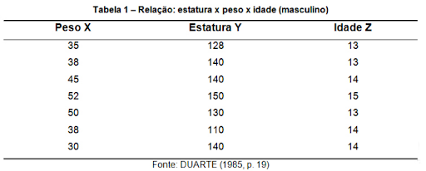
Tabelas e Quadros
Tabelas e Quadros devem ter numeração consecutiva e independente.
Devem possuir Título e Fonte;

Slide 9
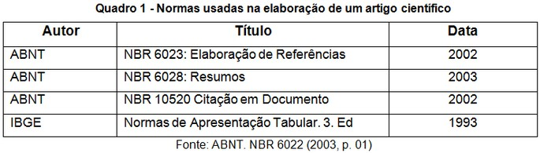
Mas é Tabela ou Quadro?
A ABNT NBR 14724 (2011, p. 11) afirma que a tabela é “uma forma não discursiva de apresentar informações das quais o dado numérico se destaca como informação central”.

Slide 10
Mas é Tabela ou Quadro?
Tabelas são formadas por linhas verticais, devem manter suas bordas laterais abertas e geralmente são utilizadas para dados quantitativos.

Slide 11
Mas é Tabela ou Quadro?
Os quadros, por outro lado, são formados por linhas verticais e horizontais, devem ter todas suas extremidades fechadas e são mais utilizados para dados qualitativos.

Slide 12
Figuras, Tabelas e Quadros
Possuem numeração sequencial e independente.
Tabelas e Quadros têm entrelinhas simples e tamanho da fonte menor do que o texto.
Devem obedecer as margens estabelecidas.

